Slide 1

KHỞI ĐỘNG
Quan sát bức tranh và trả lời câu hỏi:

Slide 2
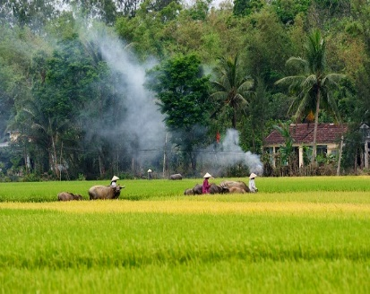
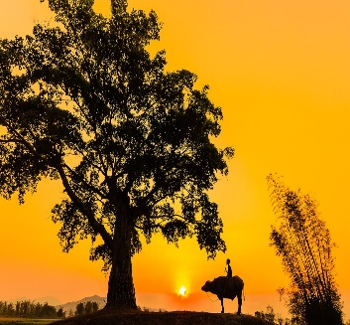
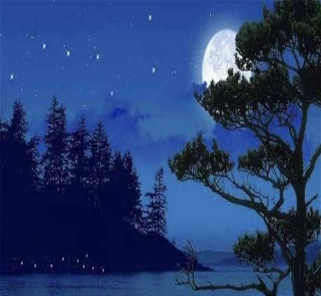
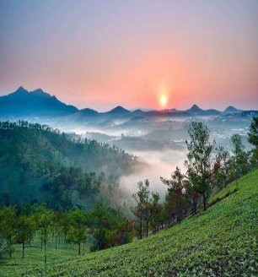
Từ hình ảnh của những bức tranh trên, em hãy chia sẻ trải nghiệm của mình.

Slide 3
VĂN BẢN 3. NGÀN SAO LÀM VIỆC
- Võ Quảng -

Slide 4
NGÀN SAO LÀM VIỆC
Bóng chiều toả ra nhanh Trên các bờ bụi rậm Đồng quê đang xanh thẫm Bỗng chốc trở tối mò Trâu tôi đã ăn no Bước giữa trời yên tĩnh Trâu tôi đi đùng đỉnh Như bước giữa ngàn sao Sông Ngân hà nao nao Chảy giữa trời lồng lộng Sao Thần Nông toả rộng Một chiếc vó bằng vàng Đón những sao dọc ngang Như tôm cua bơi lội
Phía đông nam rời rợi Ai đặt một chiếc nơm Rờ rỡ ngôi sao Hôm Như đuốc đèn soi cá Bên trời đang rộn rã Cả nhóm Đại Hùng tinh Buông gàu bên sông Ngân Suốt đêm lo tát nước... Ngàn sao vui làm việc Mải đến lúc hừng đông Phe phẩy chiếc quạt hồng Báo ngày lên, về nghỉ

Slide 5
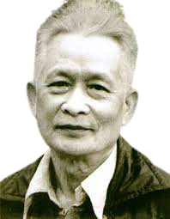
Tác giả Võ Quảng
1920-2007
Quảng Nam
Thơ, truyện, kịch bản phim hoạt hình và dịch tác phẩm nước ngoài.
Tác phẩm: hồn nhiên, ngộ nghĩnh, vui tươi, thơ viết cho thiếu nhi của ông giản dị, trong sáng gợi nhiều liên tưởng bất ngờ, độc đáo.
Tác phẩm tiểu biểu: Nắng sớm (1965), Anh đom đóm (1970), Quê nội (1970),…

Slide 6
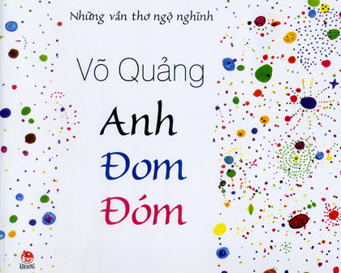



MỘT SỐ TÁC PHẨM CỦA VÕ QUẢNG

Slide 7
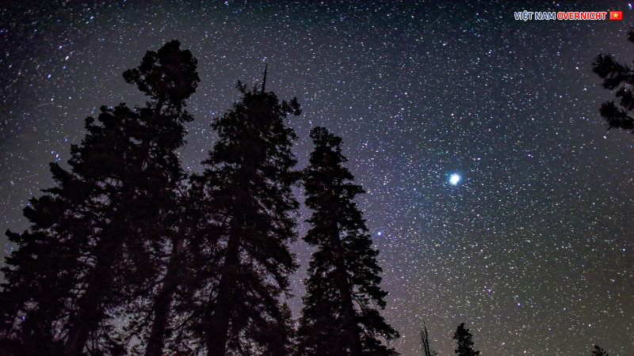
Tác phẩm
Xuất xứ
Thể thơ
Đề tài
Bố cục
Nhân vật
Xuất xứ:Văn bản “Ngàn sao làm việc” trích trong Tuyển tập Võ Quảng, tập II, NXB Văn học, Hà Nội, 1998, tr.170-171).

Slide 8
Thể thơ
Thơ 5 chữ
Tuổi thơ và thiên nhiên (Vẻ của bầu trời đêm)
Đề tài
Hai khổ đầu: Cảnh vật đồng quê và tâm trạng của nhân vật “tôi”.
Bố cục
Bốn khổ thơ cuối: Vẻ đẹp của dải Ngân Hà và các chòm sao.
Nhân vật trữ tình
Nhân vật “tôi”- một bạn nhỏ sống ở làng quê.

Slide 9
II. Khám phá văn bản
1. Hai khổ thơ đầu: Cảnh vật đồng quê và tâm trạng của nhân vật “tôi”
Bóng chiều toả ra nhanh Trên các bờ bụi rậm Đồng quê đang xanh thẫm Bỗng chốc trở tối mò Trâu tôi đã ăn no Bước giữa trời yên tĩnh Trâu tôi đi đùng đỉnh Như bước giữa ngàn sao

Slide 10
1. Hai khổ thơ đầu: Cảnh vật đồng quê và tâm trạng của nhân vật “tôi”
bóng chiều, đồng quê đang xanh thẫm, trở tối mò, trời yên tĩnh, ngàn sao…Đó là cảnh cánh đồng quê vào buổi chiều hiện lên với vẻ đẹp thanh bình, yên tĩnh.
Không gian, thời gian
Nghệ thuật tả cảnh
Hình ảnh chọn lọc, tiêu biểu, ngôn ngữ bình dị, giàu sức gợi, các phép tu từ nhân hoá, so sánh sinh động,..
vui tươi, hạnh phúc khi dắt trâu về nhà trong khung cảnh êm đềm, thơ mộng của đồng quê: bóng chiều toả, trời trở tối, người và trâu đi giữa trời đêm như bước giữa ngàn sao…
Tâm trạng nhân vật “tôi”

Slide 11
2. Bốn khổ thơ cuối: Vẻ đẹp của dải Ngân Hà và các chòm sao
Sông Ngân Hà nao nao Chảy giữa trời lồng lộng Sao Thần Nông toả rộng Một chiếc vó bằng vàng Đón những sao dọc ngang Như tôm cua bơi lội
Bên trời đang rộn rã Cả nhóm Đại Hùng tinh Buông gàu bên sông Ngân Suốt đêm lo tát nước...
Ngàn sao vui làm việc Mải đến lúc hừng đông Phe phẩy chiếc quạt hồng Báo ngày lên, về nghỉ.
Phía đông nam rời rợi Ai đặt một chiếc nơm Rờ rỡ ngôi sao Hôm Như đuốc đèn soi cá

Slide 12
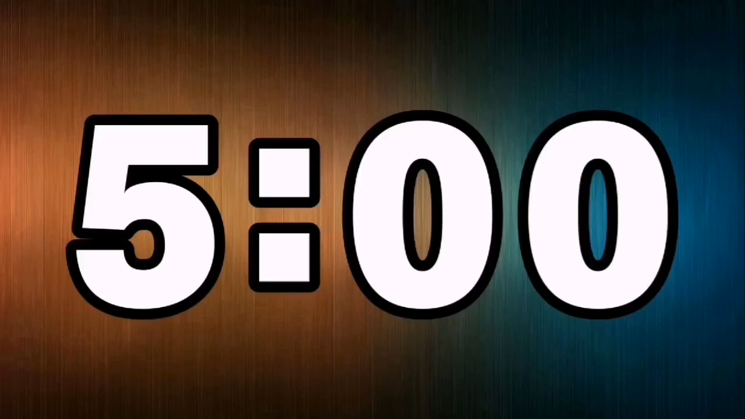
Thảo luận nhóm
Nhiệm vụ riêng | Hình ảnh so sánh
Nhóm 1: dải Ngân Hà | .................................
Nhóm 2: sao Đại Hùng | ..................................
Nhóm 3: sao Thần Nông | .................................
Nhóm 4: sao Hôm | ..................................
Nhiệm vụ chung:
1) Tìm những nét chung ở những hình ảnh so sánh trên. | .................................
2) Nêu ấn tượng chung về khung cảnh bầu trời đêm hiện lên qua trí tưởng tượng của nhân vật “tôi”. | ................................. ................................

Slide 13
2. Bốn khổ thơ cuối: Vẻ đẹp của dải Ngân Hà và các chòm sao
Nhiệm vụ riêng | Hình ảnh so sánh
Nhóm 1 | Dải Ngân Hà như một dòng sông (chảy giữa trời lồng lộng).
Nhóm 2 | Chòm sao Đại Hùng như chiếc gàu tát nước.
Nhóm 3 | Chòm sao Thần Nông như chiếc vó bằng vàng.
Nhóm 4 | Sao Hôm như đuốc đèn soi cá.

Slide 14
2. Bốn khổ thơ cuối: Vẻ đẹp của dải Ngân Hà và các chòm sao
Nhiệm vụ chung:
1) Tìm những nét chung ở những hình ảnh so sánh trên. | - Các chòm sao đều được so sánh với những vật dụng lao động của người nông dân: rất quen thuộc, gần gũi, sống động, nhộn nhịp, tươi vui; - Lối so sánh độc đáo khiến cảnh vật hiện lên sinh động, thể hiện được vẻ đẹp tâm hồn của nhân vật “tôi”: rộng mở, giao hoà với thiên nhiên, với vũ trụ.
2) Nêu ấn tượng về vẻ đẹp khung cảnh bầu trời đêm hiện lên qua trí tưởng tượng của nhân vật “tôi”. | - Khung cảnh rộng lớn, mênh mông và không khí tươi vui, rộn rã. Ngàn sao toả sáng, những chòm sao hiện lên sống động như những con người đang mải miết, cần mẫn, hăng say trong công việc lao động thường ngày,…

Slide 15
Nghệ thuật
- Giọng điệu nhẹ nhàng, tươi vui.
- Ngôn ngữ bình dị, gợi cảm.
- Hình ảnh so sánh độc đáo, sinh động, gợi nhiều liên tưởng.
Nội dung
- Bài thơ đã khắc hoạ ấn tượng vẻ đẹp của khung cảnh êm đềm và nhịp sống bình yên nơi đồng quê, của vũ trụ bao la mà vẫn gần gũi, thân thuộc, vui nhộn.

Slide 16
Thông điệp
- Tác phẩm đã góp phần bồi đắp cho mỗi chúng ta tình yêu mến thiên nhiên, yêu vẻ đẹp thôn dã…

Slide 17


LUYỆN TẬP
1) Tìm từ láy và nêu tác dụng của việc sử dụng từ láy.
2) Chọn và phân tích một chi tiết gợi tả đặc sắc mà em yêu thích nhất.
1) Các từ láy: đủng đỉnh, nao nao, lồng lộng, rời rợi, rộn rã, phe phẩy.
- Tác dụng:
+ Giúp nổi bật đối tượng được miêu tả;
+ Làm cho câu văn gợi hình gợi cảm, sinh động, hấp dẫn,…

Slide 18
LUYỆN TẬP
1) Tìm từ láy và nêu tác dụng của việc sử dụng từ láy.
2) Chọn và phân tích một chi tiết gợi tả đặc sắc mà em yêu thích nhất.
2) Tự do lựa chọn:
- Các chi tiết gợi tả đặc sắc như: đồng quê xanh thẫm chuyển sang tối mà; hình ảnh trâu đi đủng đỉnh giữa ngàn sao,…
- Các chi tiết gợi tả rất độc đáo, ấn tượng; gợi những liên tưởng thú vị; thể hiện trí tưởng tượng phong phú và cái nhìn vui tươi, hồn nhiên, trong sáng của trẻ thơ.

Slide 19

VẬN DỤNG
Đề bài: Dựa vào bài thơ “Ngàn sao làm việc” của Võ Quảng, kết hợp với trí tưởng tượng, em hãy viết một đoạn văn (khoảng 5 - 7 câu) miêu tả vẻ đẹp cảnh vật đồng quê vào buổi chiều và bầu trời lúc về đêm.

Slide 20
Đoạn văn tham khảo
Miêu tả vẻ đẹp cảnh vật đồng quê vào buổi chiều và bầu trời lúc về đêm
Bóng chiều lan toả xuống mặt đất, nhanh chóng len khắp các bờ cây, bụi rậm. Cánh đồng quê xanh thẫm bỗng chốc trở nên tối mò. Chú trâu đã ăn no nê, cái bụng căng tròn, bóng nhẫy. Cảnh vật yên tĩnh, trâu tôi đủng đỉnh, thong thả bước đi giữa ngàn sao lấp lánh. Dải Ngân Hà hiện ra như một dòng sông chảy giữa trời lồng lộng, sao Thần Nông toả rộng như chiếc vó, đón những ngôi sao dọc ngang về cùng, tíu tít như tôm cua bơi lội, còn ngôi sao Hôm rờ rỡ, toả sáng như đèn đuốc. Bên sông Ngân, sao Đại Hùng như chiếc gàu cần mẫn lo tát nước suốt đêm thâu. Ngàn sao hăng say, phấn khởi làm việc cho đến lúc hừng đông, khi ngày mới bắt đầu, ngàn sao rủ nhau về nghỉ.

Slide 21
Bảng kiểm kĩ năng viết đoạn văn
STT | Tiêu chí | Đạt | Chưa đạt
1 | Đảm bảo hình thức đoạn văn với dung lượng khoảng 5 - 7 câu.
2 | Đoạn văn đúng chủ đề: miêu tả vẻ đẹp cảnh vật đồng quê vào buổi chiều và bầu trời lúc về đêm.
3 | Đoạn văn đảm bảo tính liên kết giữa các câu trong đoạn văn.
4 | Đoạn văn đảm bảo về yêu cầu về chính tả, cách sử dụng từ ngữ, ngữ pháp.

Slide 22
Đoạn văn tham khảo
Bóng chiều lan toả xuống mặt đất, nhanh chóng len khắp các bờ cây, bụi rậm. Cánh đồng quê xanh thẫm bỗng chốc trở nên tối mò. Chú trâu đã ăn no nê, cái bụng căng tròn, bóng nhẫy. Cảnh vật yên tĩnh, trâu tôi đủng đỉnh, thong thả bước đi giữa ngàn sao lấp lánh. Dải Ngân Hà hiện ra như một dòng sông chảy giữa trời lồng lộng, sao Thần Nông toả rộng như chiếc vó, đón những ngôi sao dọc ngang về cùng, tíu tít như tôm cua bơi lội, còn ngôi sao Hôm rờ rỡ, toả sáng như đèn đuốc. Bên sông Ngân, sao Đại Hùng như chiếc gàu cần mẫn lo tát nước suốt đêm thâu. Ngàn sao hăng say, phấn khởi làm việc cho đến lúc hừng đông, khi ngày mới bắt đầu, ngàn sao rủ nhau về nghỉ.

Slide 23
HƯỚNG DẪN TỰ HỌC
- Vẽ sơ đồ tư duy về các đơn vị kiến thức của bài học hoặc vẽ tranh hình ảnh ấn tượng về bài học.
- Tìm đọc thêm các tác phẩm khác của nhà thơ Võ Quảng.
- Chuẩn bị soạn bài Viết: “Tóm tắt văn bản theo những yêu cầu khác nhau về độ dài”.

